Slide 1
Programa
Recife/PE
Cassio Sinomar Queiroz de Santana – Cel BM
Secretário Executivo de Defesa Civil do Recife

Slide 2
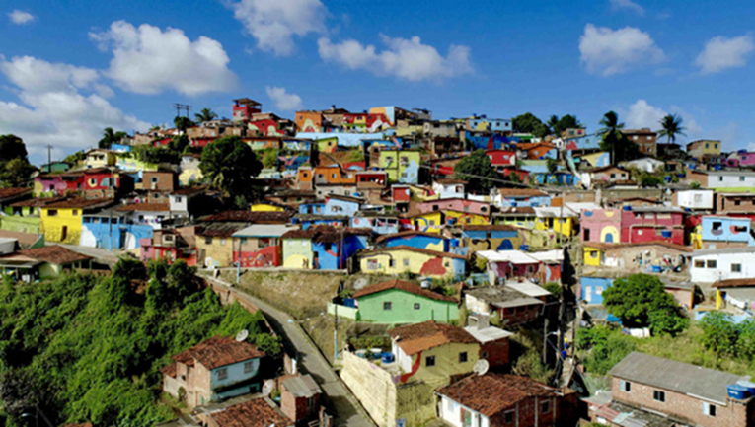
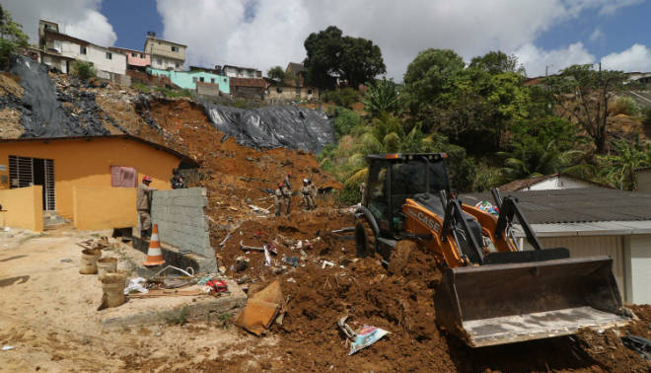
Desafio Urbano
2
Recife é a 16ª cidade mais vulnerável a mudanças climáticas do mundo;
61% das moradias do Recife estão localizadas em Comunidades de Interesse Social;
67% do território da cidade está situado em áreas de morro;
Tem grandes áreas susceptíveis à ocorrência de desastres, tanto pela vulnerabilidade da área, quanto pelo histórico de ocupação irregular e incidência mais constante de eventos adversos.
Como proteger as pessoas que vivem
em áreas de risco a desastres ambientais?

Slide 3
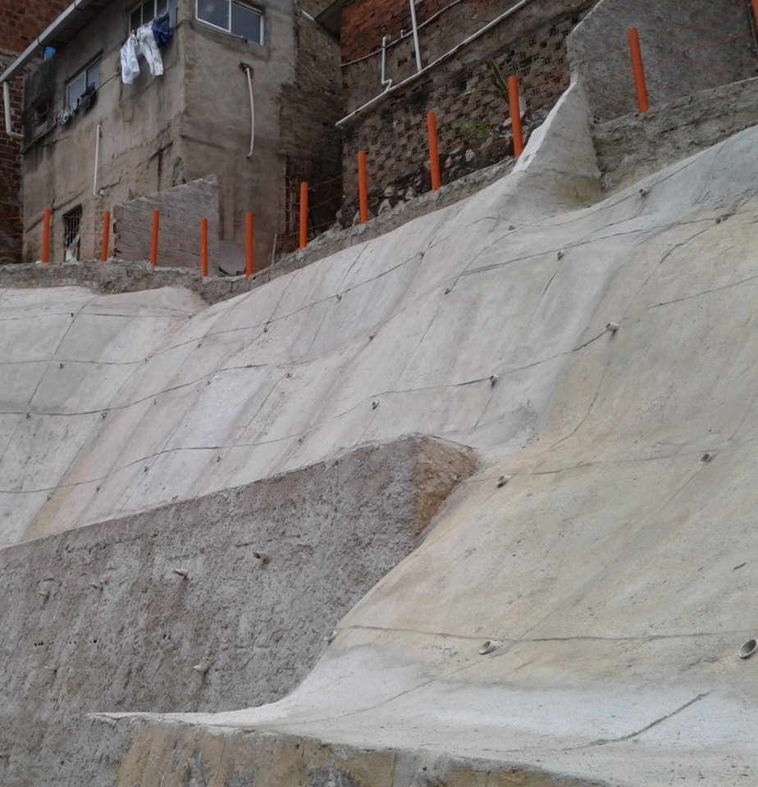
Programa
3
O Programa é desenvolvido pela Prefeitura do Recife desde 2001;
Utilizado como estratégia para redução de risco, com soluções estruturadoras mais simples e de baixo custo;
São obras de pequeno e médio porte, executadas por meio da PARCERIA entre o poder público e a população, visando mitigar os pontos de risco e melhoria da qualidade de vida da população;
Prefeitura - Def. Civil + (Projeto, Materiais e Acompanhamento Técnico/Social)
População
( Mão de Obra)

Slide 4
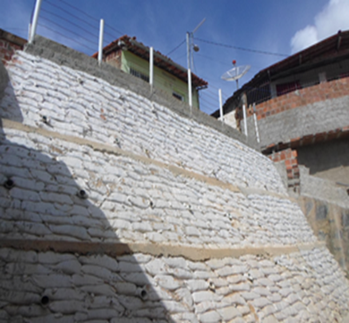
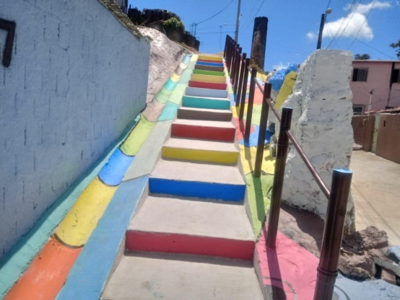
Resultados
4
Intervenções;
Tratamento de encostas - redução de riscos de deslizamento
Melhoria Habitacional - moradias danificadas ou em risco
Melhoria de Infraestrutura - recuperação de acessos e drenagem
Execução de 1.064 obras em 2022 beneficiando 2.527 famílias, em torno de 12.635 pessoas;
Do início da Gestão em 2021 até o momento foram concluídas 1.936 obras beneficiando 5.112 famílias, aproximadamente 25.560 pessoas;
Obras de Baixo Custo - custo médio por obra: R$ 6,5 mil (2021);
Reconhecimento Mundial - A Prefeitura do Recife recebeu na Turquia em out/2022 o prêmio Pergaminho de Honra do programa das nações unidas para assentamentos humanos (ONU – habitat).
População Segura com sentimento de pertencimento Moradores se sentem responsáveis pelas obras e participantes do processo de melhoria do seu ambiente

Slide 5
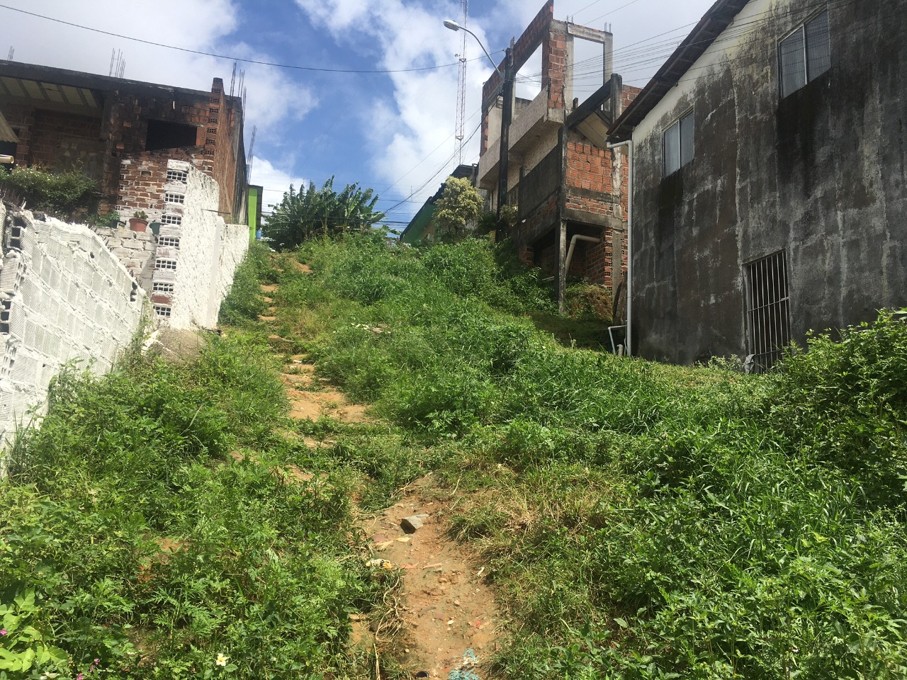
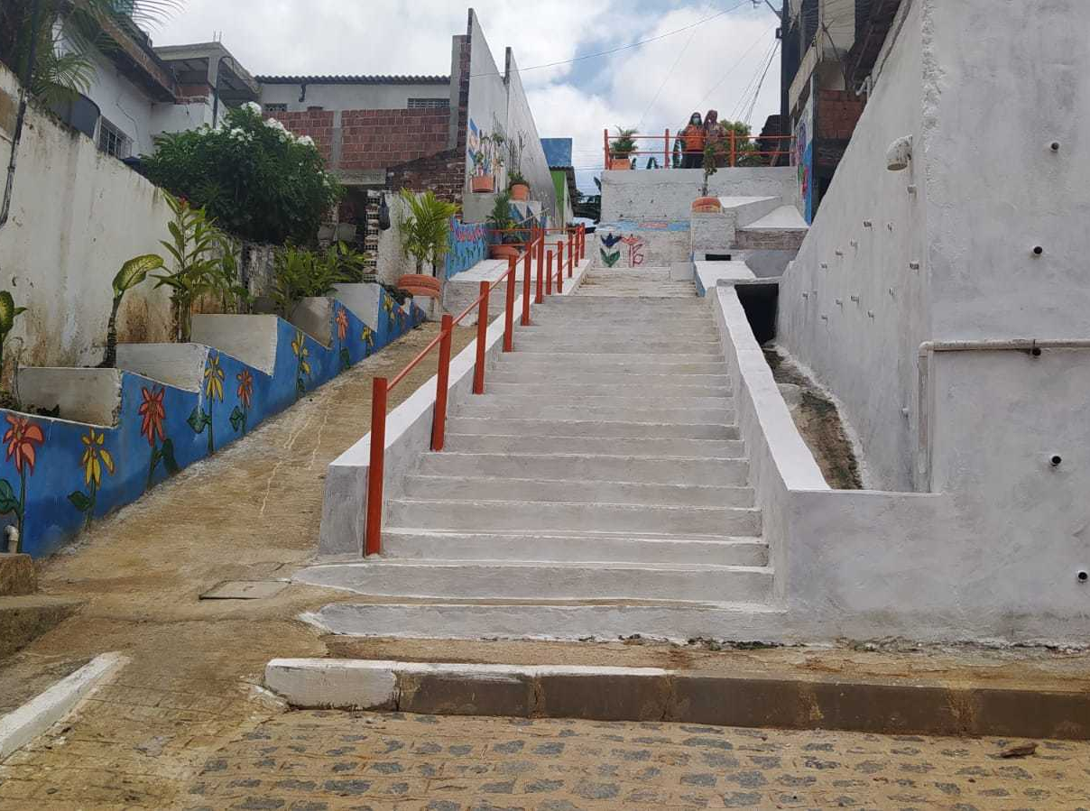
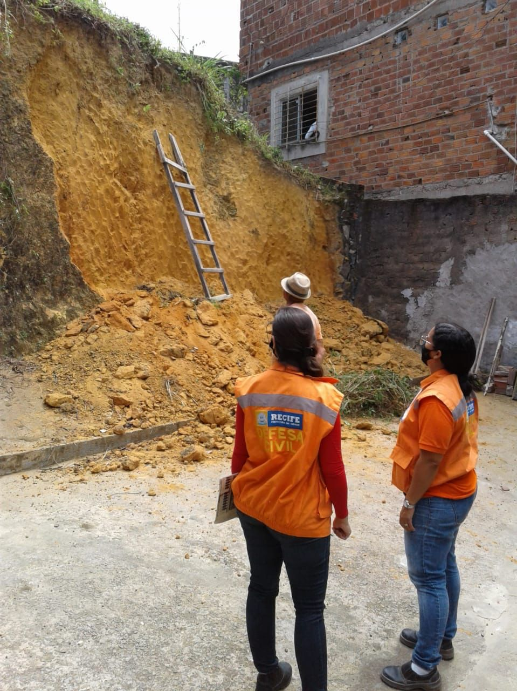
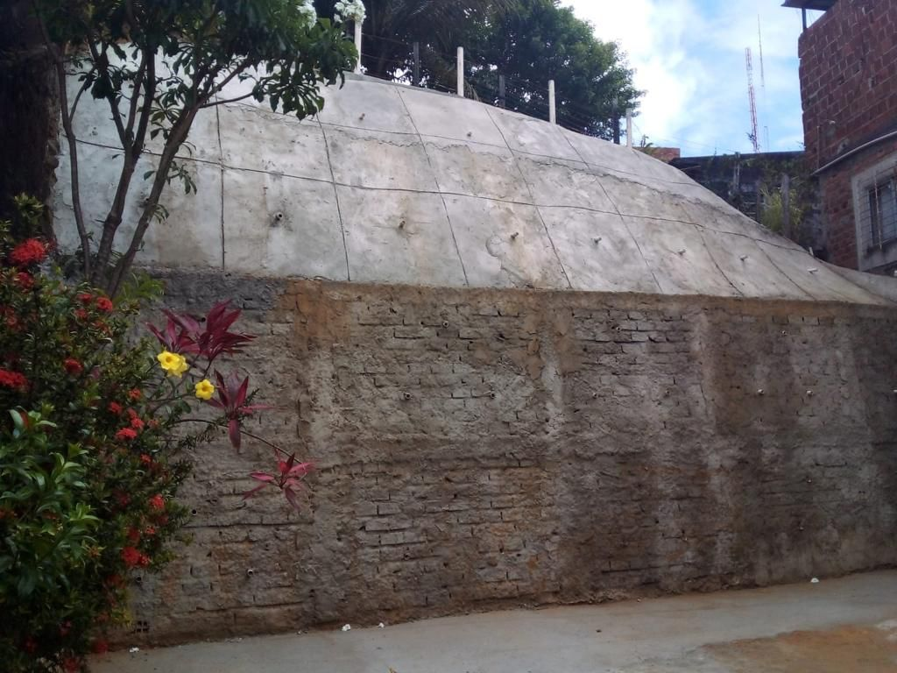
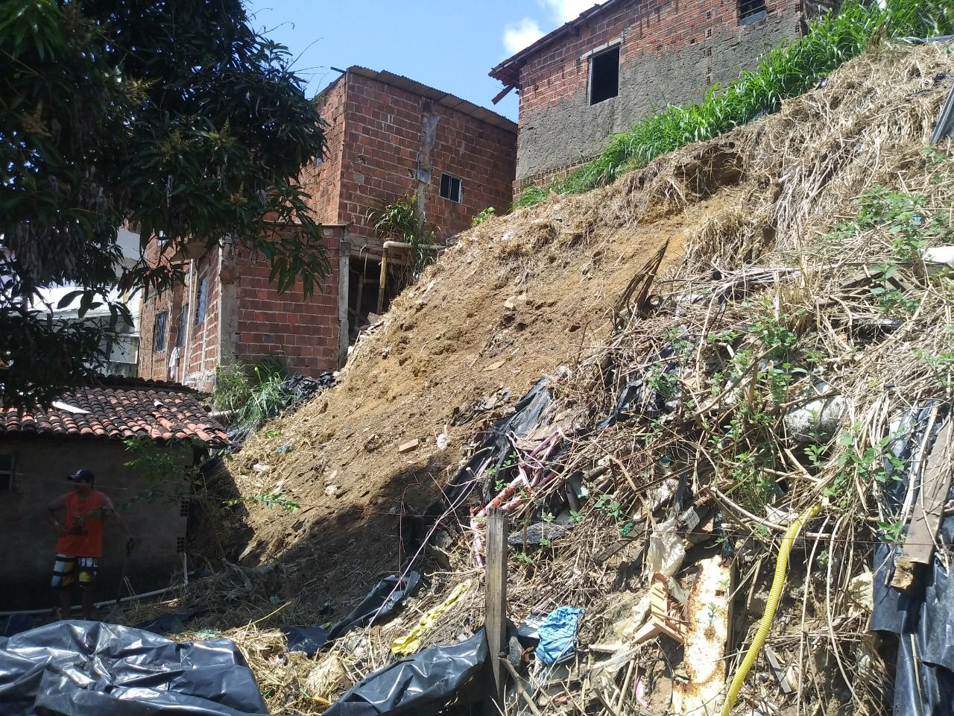
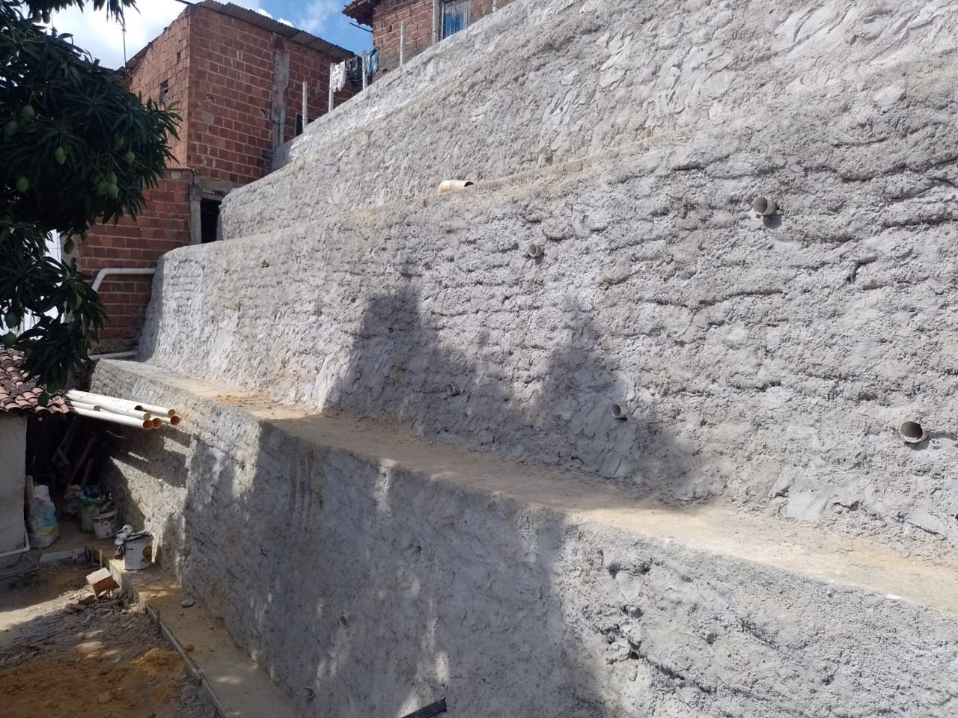
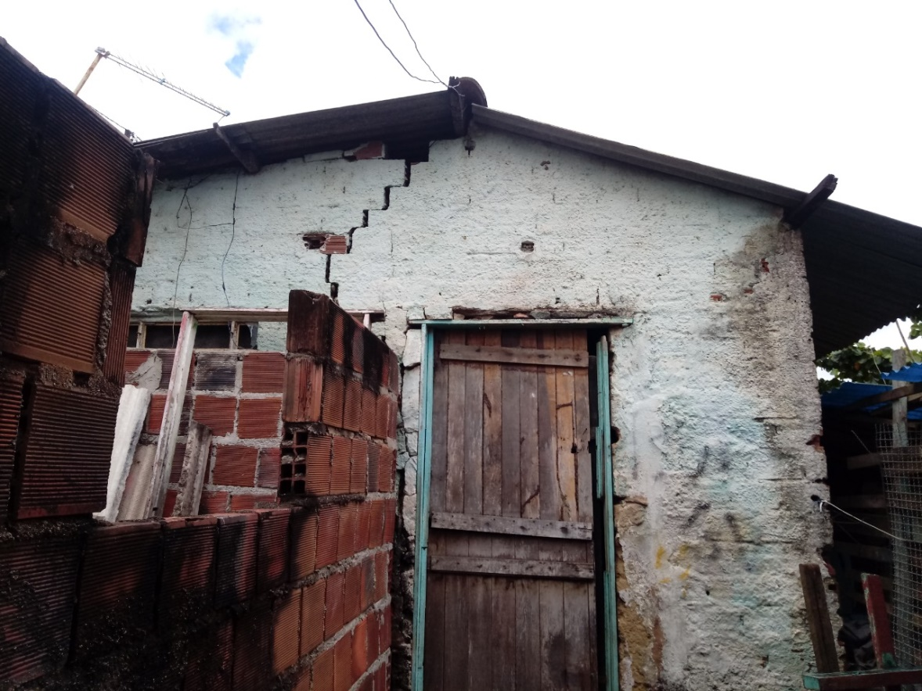
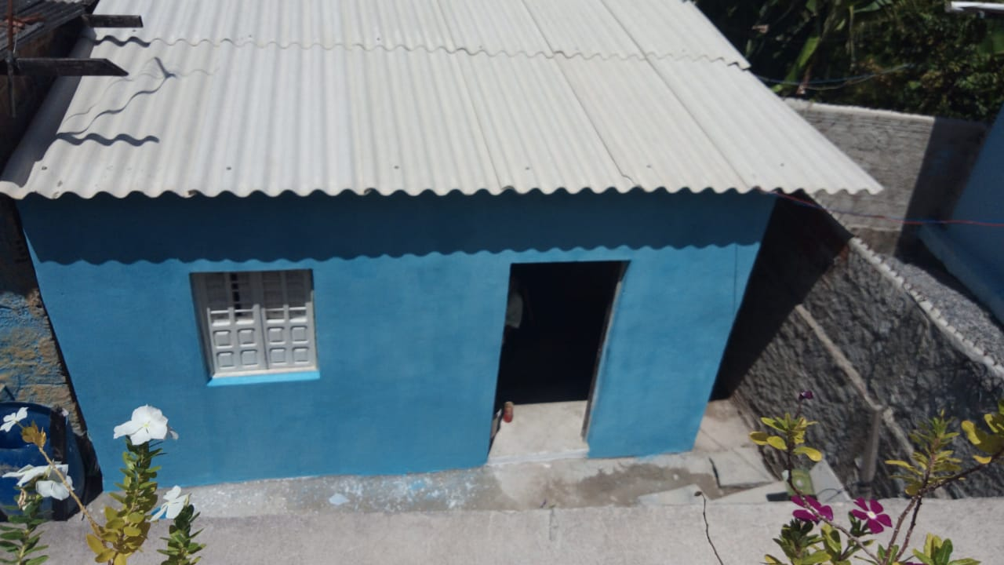
5
ANTES
DEPOIS
ANTES
DEPOIS
ANTES
DEPOIS
ANTES
DEPOIS

Slide 6
6
Cassio Sinomar Queiroz de Santana – Cel BM
Secretário Executivo de Defesa Civil do Recife
81 - 99488 6288/ 81 – 3355 2115
Defesa Civil do Recife
0800 081 3400

